Slide 1
各項社團活動企劃書撰寫要領
國立臺南護理專科學校課外活動指導組
2019.09.21

Slide 2
社團繳交各項資料期程
繳交資料 | 繳交日期 | 備註
若社團指導老師有異動之社團，須繳交： 1.社師基本資料表。 2.社師學歷、經歷相關證明文件。 (社師為校外人士須繳交) | 108年8月30日(星期一)下午17：00前
1.社團幹部名冊。 2.社團學期活動計畫表。 3.社團郵局帳戶申請表。 (含申請帳戶及變更社團負責人) | 108年9月30日(星期一)下午17：00前 | 為配合住宿時間及保護同學自身安全，請各社團務必遵守社團活動時間(社課時間最晚至19點00分)，活動結束請勿逗留，並於離開前確認所有電源燈光皆已關閉。
4.社課場地借用相關證明表單 (1)教務處課務組-教室借用申請表影印本。 (2)總務處事務組-場地借用單影印本。 如欲使用弘景樓4樓活動中心、玄關、星 辰廣場及各空地的社團，請先至事務組確 認場地時間是否可借用；若可借用，請填 寫事務組-場地借用單且附上社團學期活 動計畫表，並完成借用程序。 (3)若借用單位無表單，請持學期活動申請表 向該單位借用，並請該單位核章後繳回。

Slide 3
辦理活動時注意事項
活動類別 | 準備文件 | 提出申請時間 | 注意事項 | 備註
一般活動申請表 | 1.社團課外活動 申請表 2.活動參加名單 3.外校人士申請單 4.家長同意 (未滿20歲需繳交) 5.場地借用單 | 1.於活動前二週完成所有流 程。 | 1.須借用場地 或器材應按 規定程序向 相關單位辦 理。 2.有邀請校外 人士參與， 務必詳細註 明於活動申 請表內，並 持審核通過 之申請表至 警衛室，以 利驗證。 3.於活動結束 後二週內繳 交成果報告 表。 | 只要社團辦理活動，皆須繳交活動申請表及相關附件，並於活動結束後繳交成果報告表。
大型活動申請表 | 1.大型社團課外 活動申請表 2.活動參加名單 3.外校人士申請單 3.企畫書 (完成修改版) 4.家長同意書 (未滿20歲需繳交) 5.場地借用單 | 1.於活動前一個月完成所有 流程。 (1)企畫書初稿請先送課指 組審核，待完成修改後， 才可送大型活動申請表、 活動參加名單及家長同 意書。 (2)若需申請學校補助，請 於企畫書內詳細說明。 (3)校內補助項目單價超過 3,000元者，須先送估價 單。

Slide 4
活動申請表檢附內容
課外活動申請表：依活動性質決定類型
例:一般或大型
参與人員名單
外校人士申請表
場地借用單：教室借用／學校場地借用。
活動企畫書：活動主旨、流程、經費、人
員配置等等。
家長同意書：未滿20歲之人員均須填寫，並請
家長簽名蓋章。

Slide 5
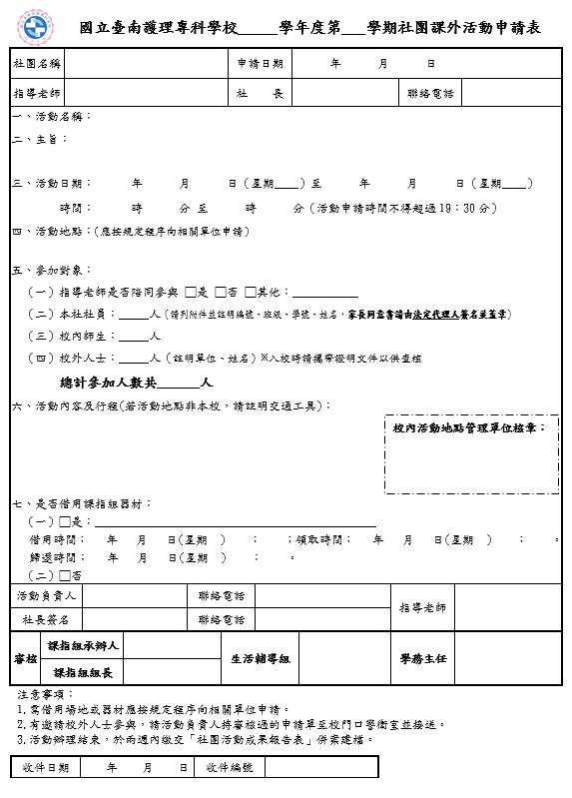
活動申請表
*一般活動申請表須注意事項
1.社師是否會到請註
明
2.活動流程時間清楚
3.請自行檢查是否每
個格子寫好，簽名
完畢

Slide 6
*大型活動申請表須注意事項 1.校外人士進入(音響公司、友社)須註明單位、名字、人數、車牌，待校外人士申請表跑完畢送至警衛室，經由社團同學帶領方能入校 2.彩排時間、外校進入時間、音響架設時間、冷氣開放時間須註明時間

Slide 7
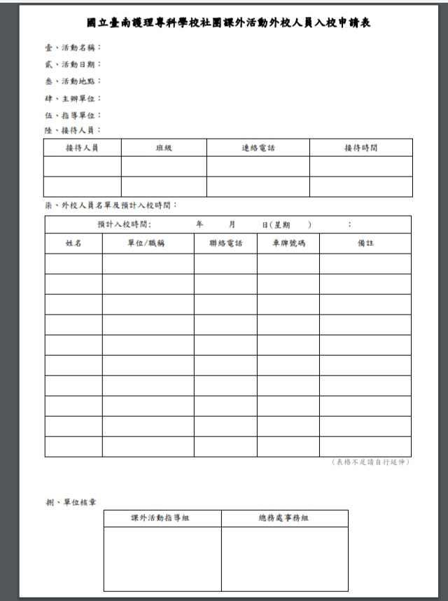
外校人士申請表

Slide 8
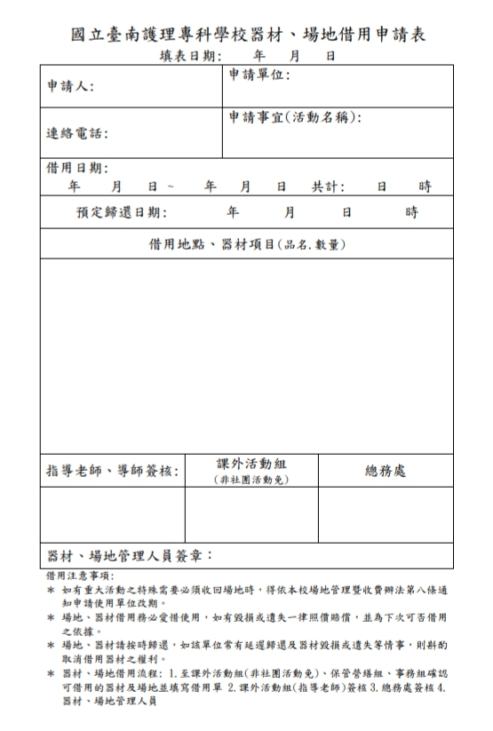
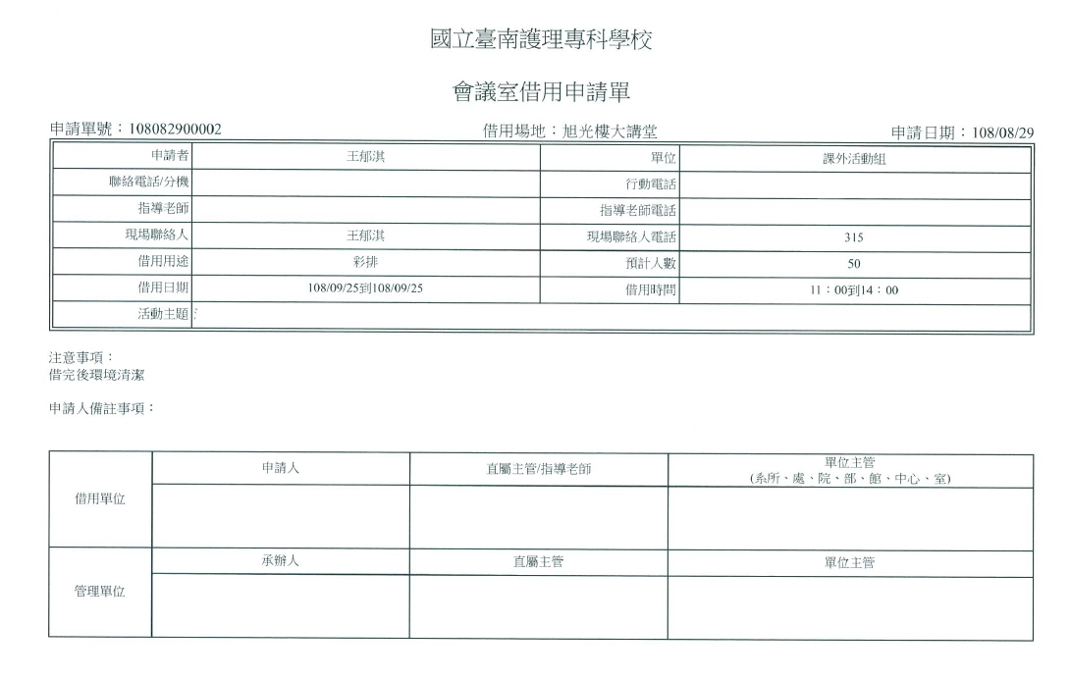
場地借用單

Slide 9
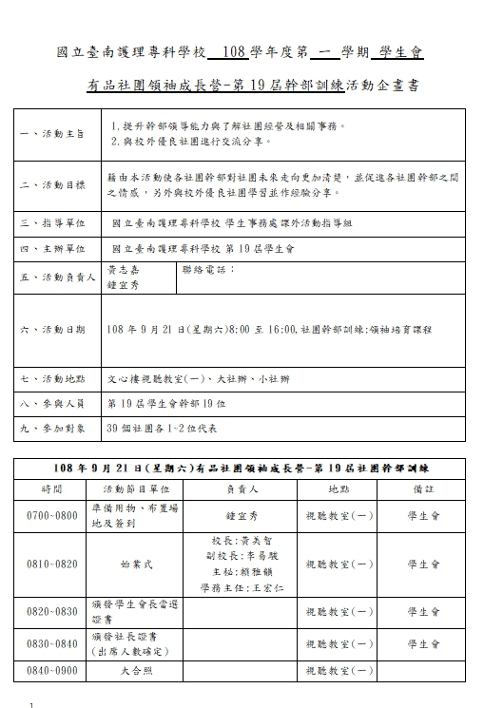
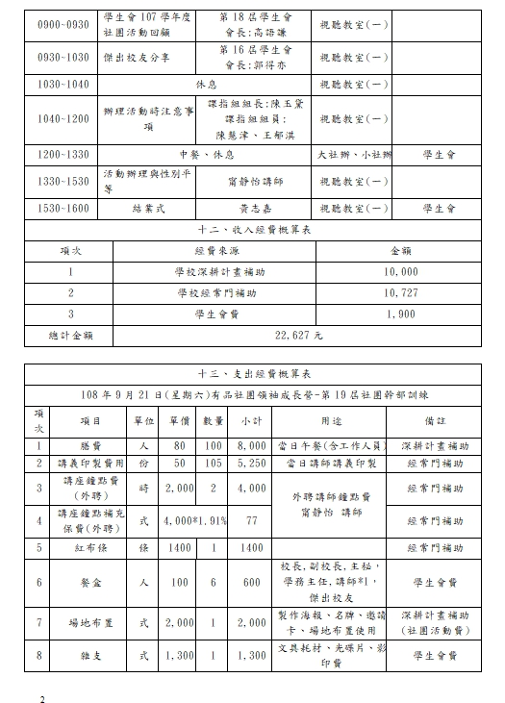
企劃書

Slide 10
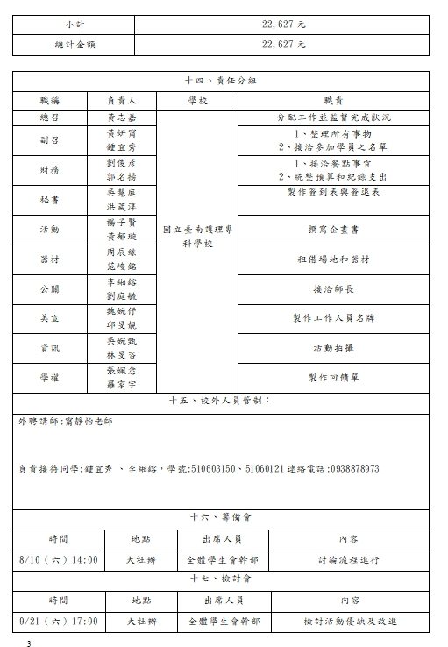

Slide 11
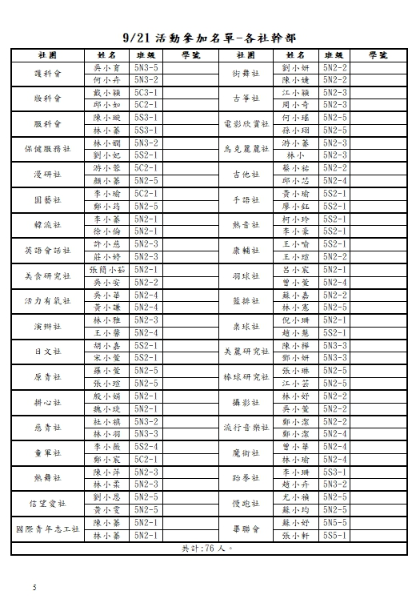
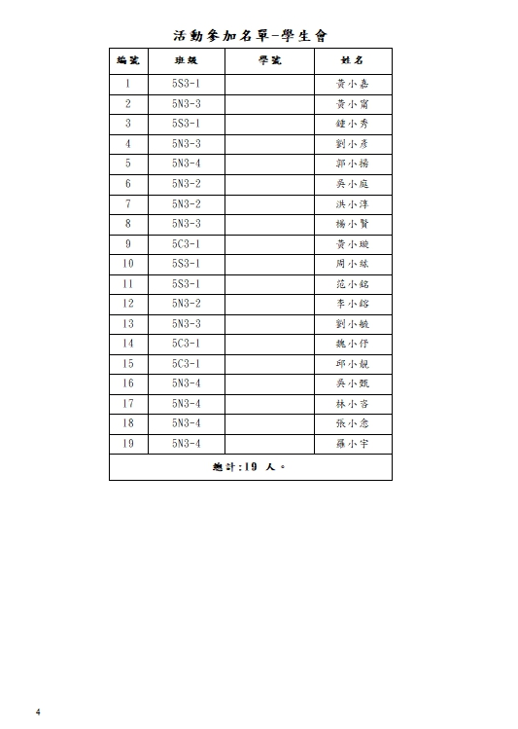

Slide 12
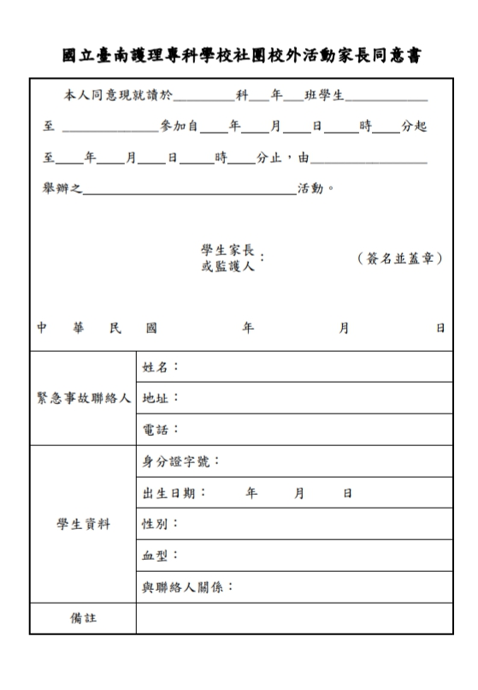
社團校外活動家長同意書

Slide 13
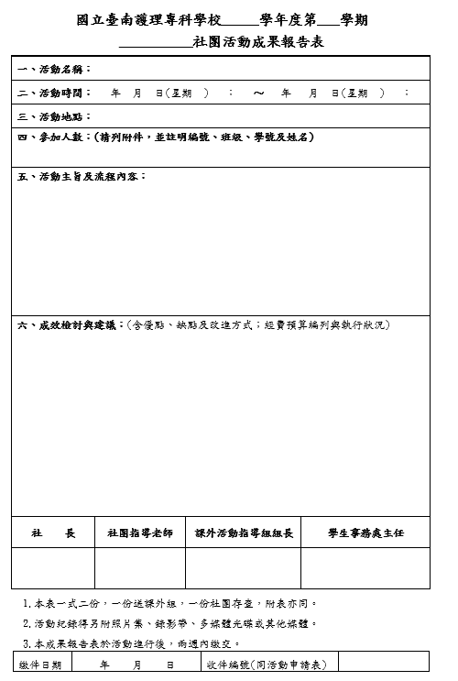
成果報告表

Slide 14
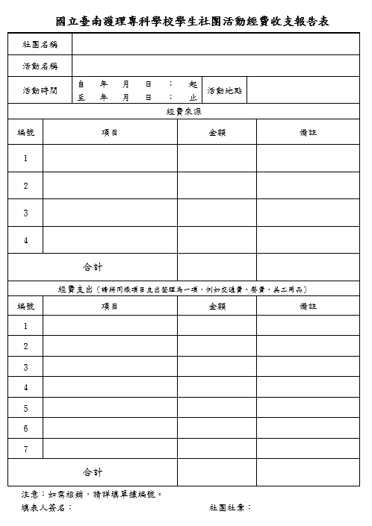
成果報告表檢附內容
社團活動成果報告表
活動結束後兩週內繳交。
活動照片及敘述
活動照片二至四張，附
上說明與照片內人員學
號姓名。
經費收支表

Slide 15
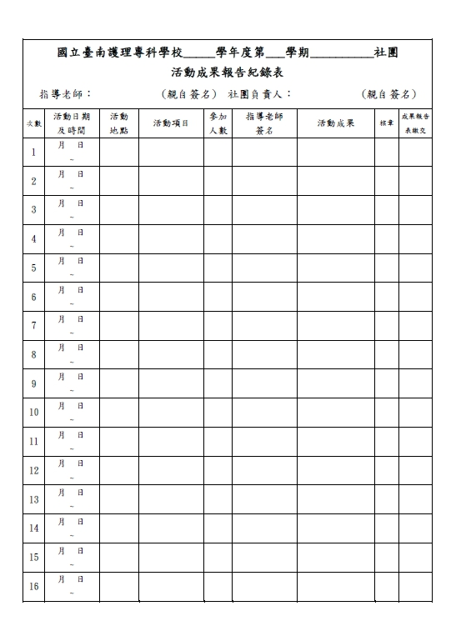
成果報告紀錄表
做為核銷社團指導老師費用之依據：
校內指導老師每小時400元，
校外指導老師每小時500元，
上課時數採累計計算，不另支付交通費，每學期申請不得超過10小時

